Slide 1

Khởi động

Slide 2
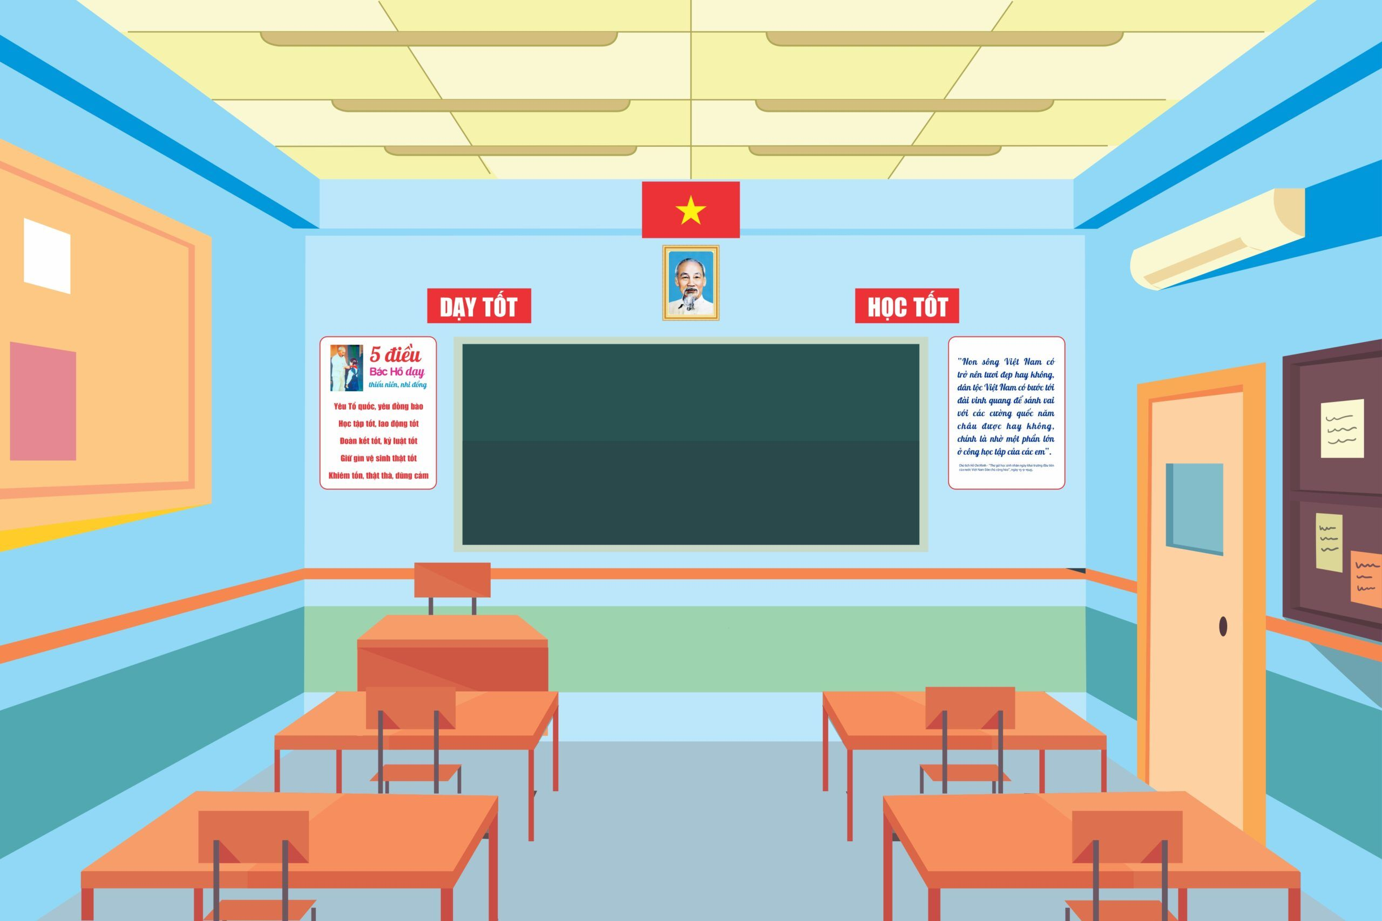

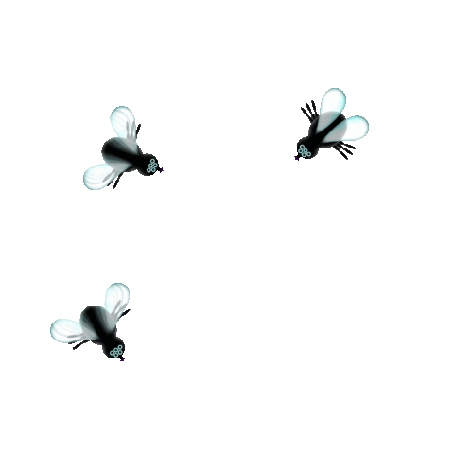


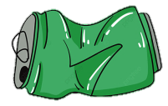
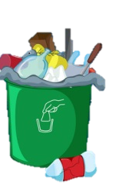

Slide 3
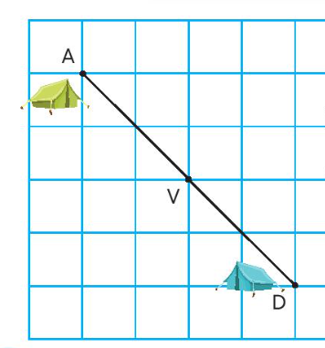


1. V là nằm giữa hai điểm nào?
A. A và B
B. A và D
C. A và C

Slide 4
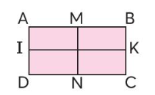
2. N là trung điểm của đoạn thẳng nào?
A. AB
B. DC
C. BC

Slide 5
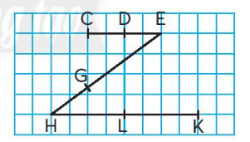
3. L là nằm giữa hai điểm nào?
A. H và E
B. C và E
C. H và K

Slide 6
2. D là trung điểm của đoạn thẳng nào
B. CE
A. EH
C. HK

Slide 7
Luyện tập

Slide 8

Thứ năm ngày 23 tháng 10 năm 2025
Toán
Luyện tập

Slide 9

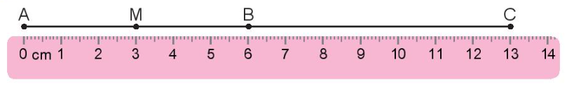
1. Quan sát hình vẽ rồi trả lời câu hỏi
3 cm
6 cm
3 cm
8 cm
a) Điểm M có phải là trung điểm của đoạn thẳng AB hay không?
b) Điểm B có phải là trung điểm của đoạn thẳng AC hay không?
a) Điểm M là trung điểm của đoạn thẳng AB.
b) Điểm B không là trung điểm của đoạn thẳng AC.

Slide 10
2. Xác định trung điểm của đoạn thẳng MN và đoạn thẳng NP
M
I
N
K
E
P
Trung điểm của đoạn thẳng MN là điểm I
Trung điểm của đoạn thẳng NP là điểm K

Slide 11

3. Quan sát tranh rồi trả lời
Cào cào cần nhảy thêm mấy bước để đến trung điểm của đoạn thẳng AB
Cào cào cần nhảy thêm 2 bước để đến trung điểm của đoạn thẳng AB
Trung điểm của đoạn thẳng AB là ở đâu?

Slide 12
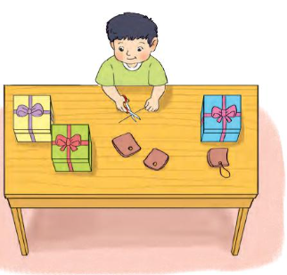
4. Việt có một đoạn dây dài 20 cm. Nếu Việt không dùng thước có vạch chia xăng-ti-mét thì bạn ấy làm như thế nào để cắt được một đoạn dây có độ dài 10 cm từ đoạn dây ban đầu?
Việt có thể gấp đôi đoạn dây sao cho đầu và đuôi đoạn dây trùng nhau.
Khi đó Việt xác định được trung điểm của đoạn dây và cắt dây tại điểm đó sẽ được đoạn dây 10 cm

Slide 13
TRÒ CHƠI

Slide 14









Chú ong chăm chỉ
Chú ong chăm chỉ
1
2
3

Slide 15

K có phải trung điểm của đoạn CD không
Đáp án: Không
Trở về
1

Slide 16

Điểm nào là trung điểm của đoạn thẳng AB
Đáp án: Điểm O
Trở về
2
2

Slide 17
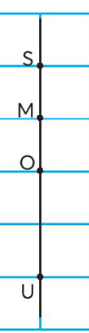
Điểm nào là trung điểm của đoạn thẳng SU
Đáp án: Điểm O
Trở về
3

Slide 18

Cảm ơn các bạn giúp chúng mình nhé! Mật đã đủ cho ngày hôm nay rồi này!

Slide 19

Tạm biệt
các bạn!

